Slide 1
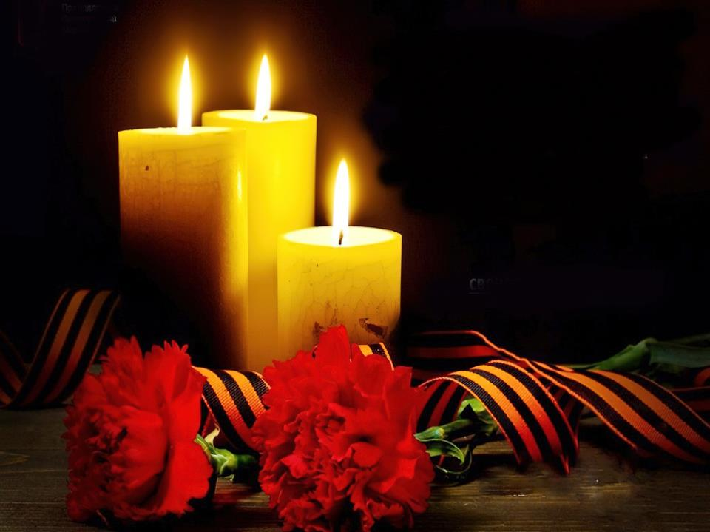
Зажги свечу памяти о жертвах войны

Slide 2


Slide 3
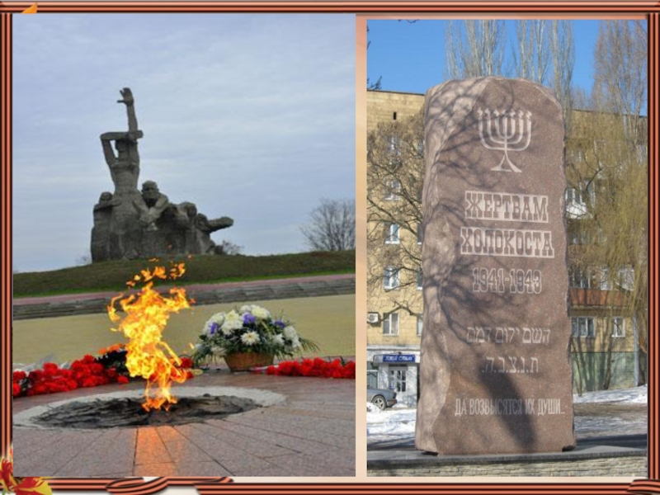
ХОЛОКОСТ:
ПАМЯТЬ БЕЗ СРОКА ДАВНОСТИ

Slide 4
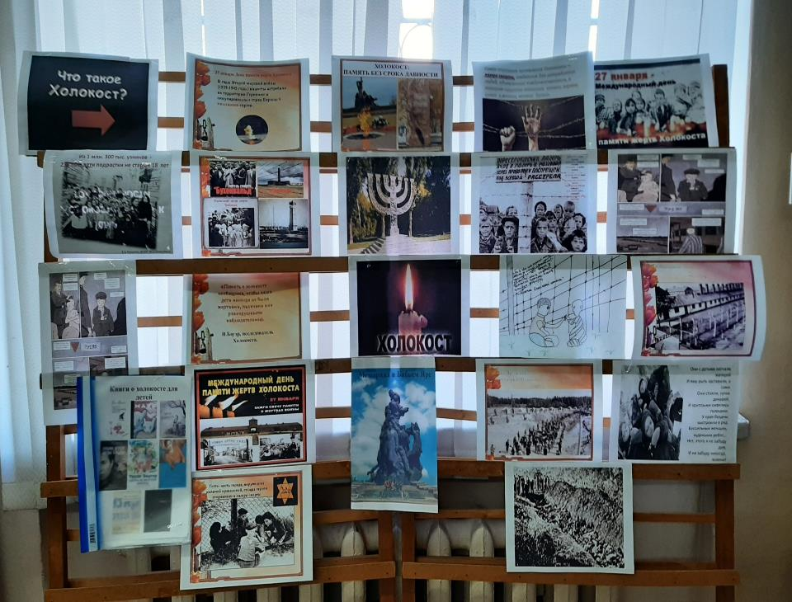

Slide 5


Slide 6
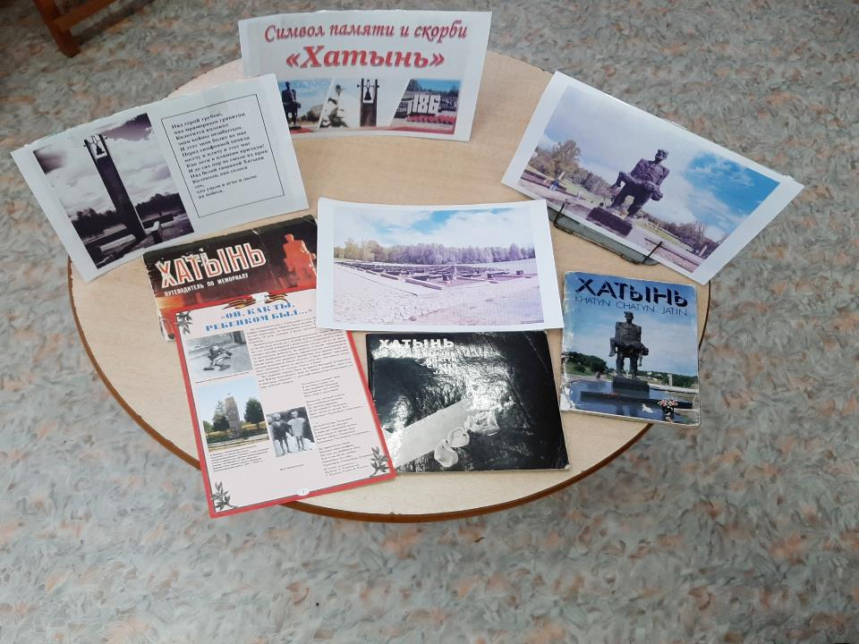

Slide 7
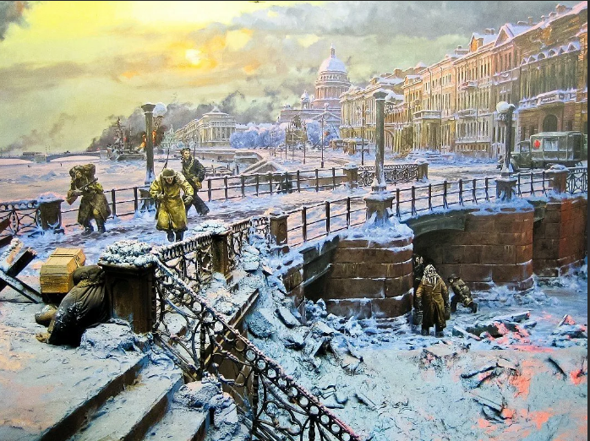
900 блокадных дней –
900 дней мужества

Slide 8
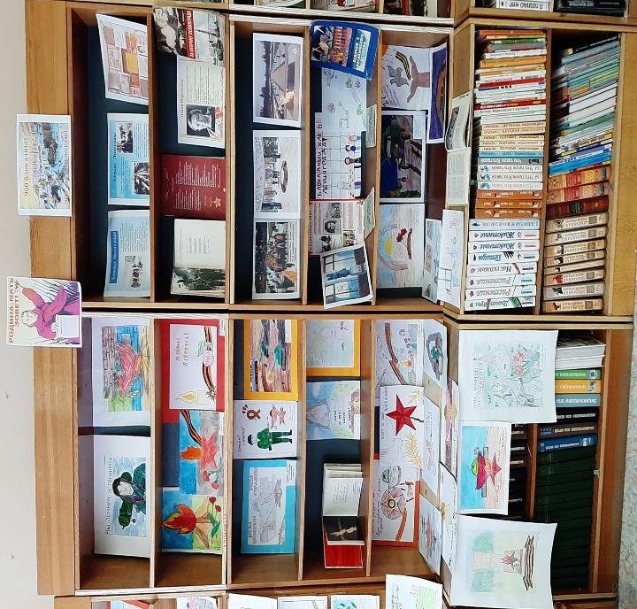

Slide 9
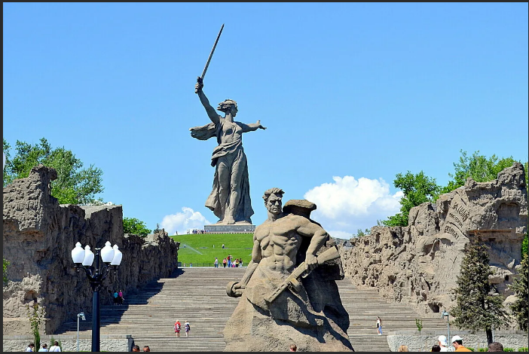
Великая битва
великой войны

Slide 10
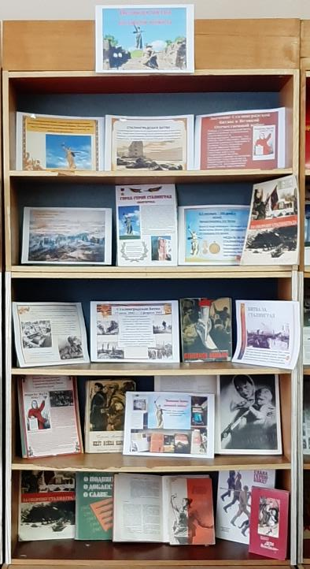

Slide 11
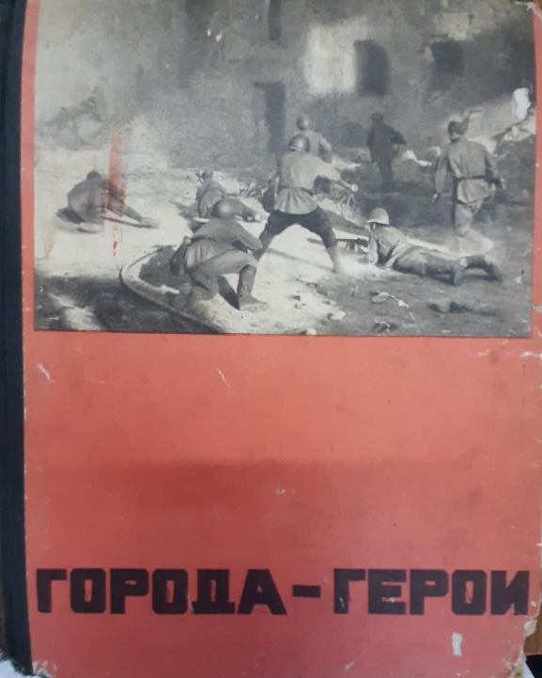

Slide 12
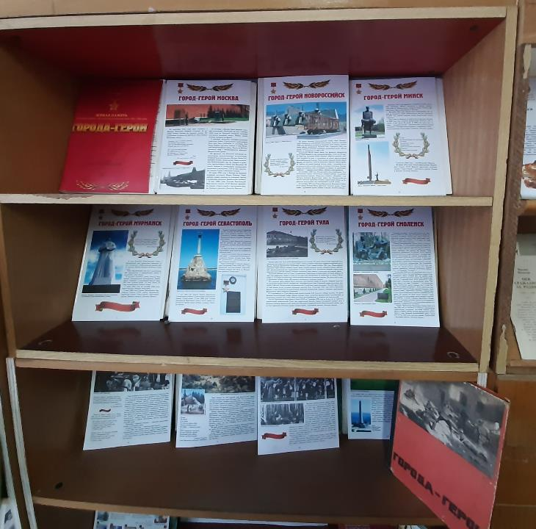

Slide 13
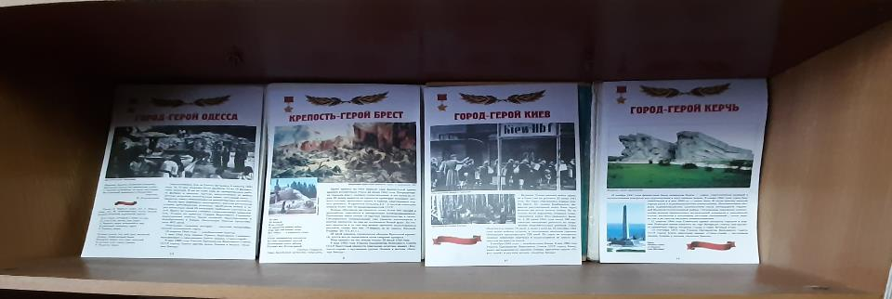
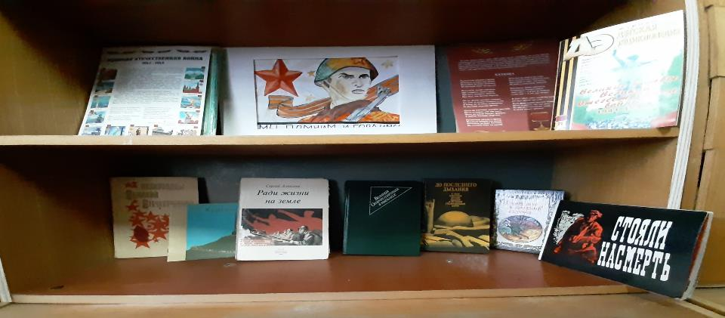

Slide 14


Slide 15


Slide 16


Slide 17
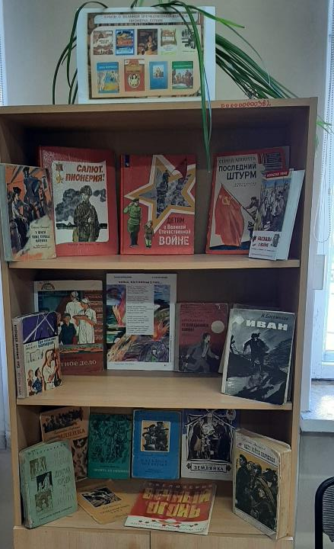

Slide 18
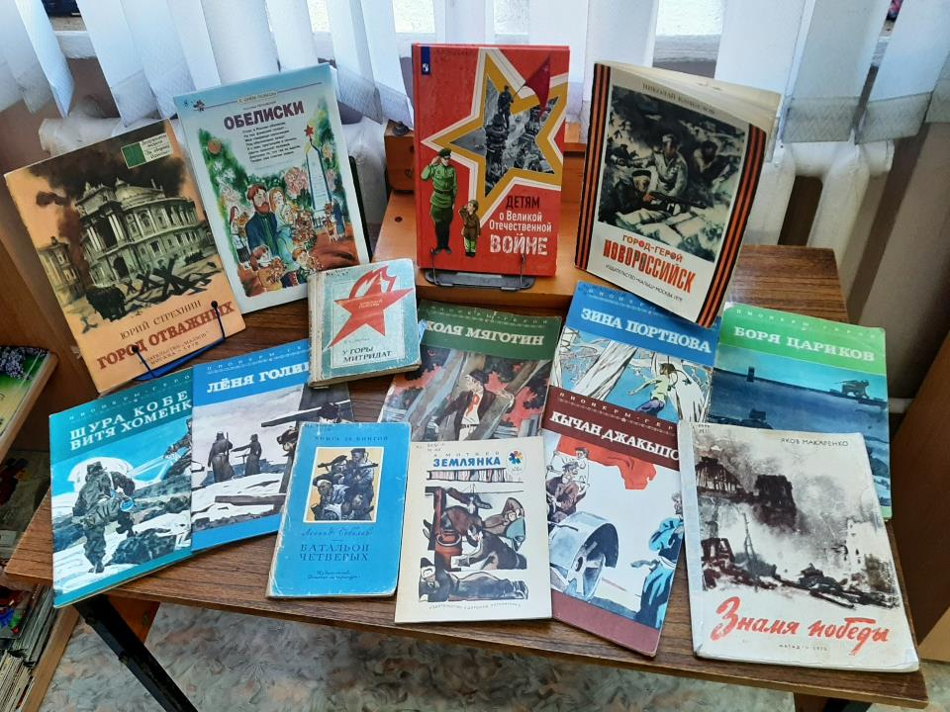

Slide 19
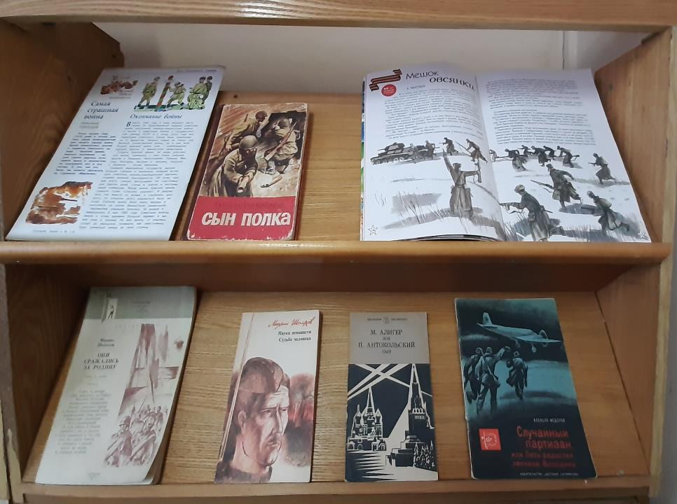

Slide 20

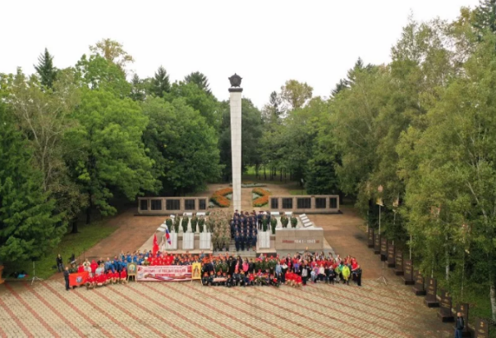
Поклонимся великим тем годам
Что читать о наших земляках в годы Великой Отечественной войны?

Slide 21
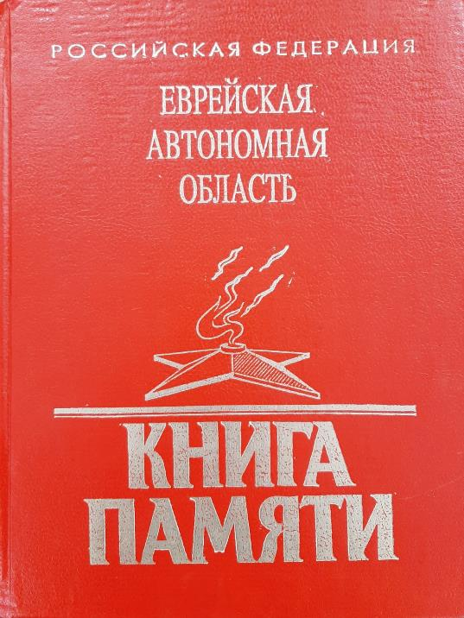

Slide 22
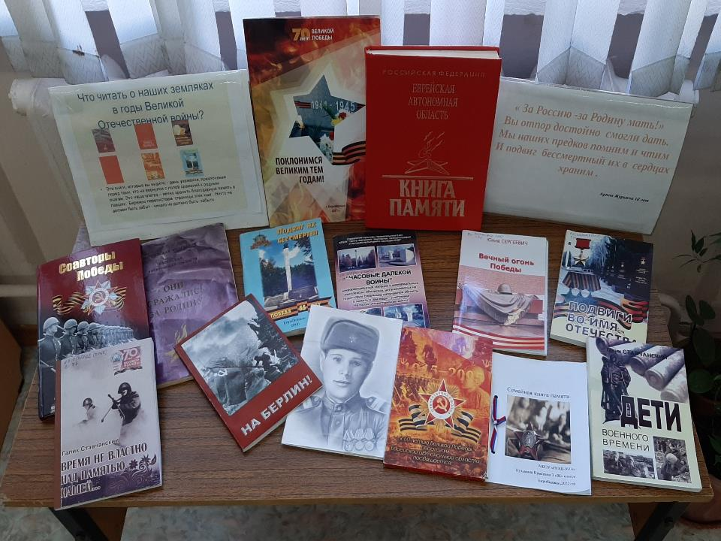

Slide 23
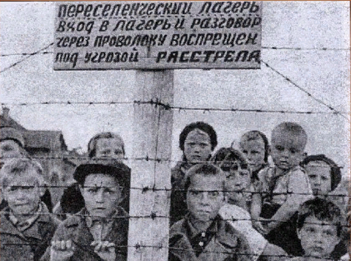
Дети
Военной поры
Дети войны – и веет холодом,
Дети войны – и пахнет голодом,
Дети войны – и дыбом волосы:
На чёлках детских седые волосы.
Их кровь алеет на плацах маками,
Трава поникла, где дети плакали…
Дети войны – и боль отчаянна!
О, сколько надо им минут молчания

Slide 24
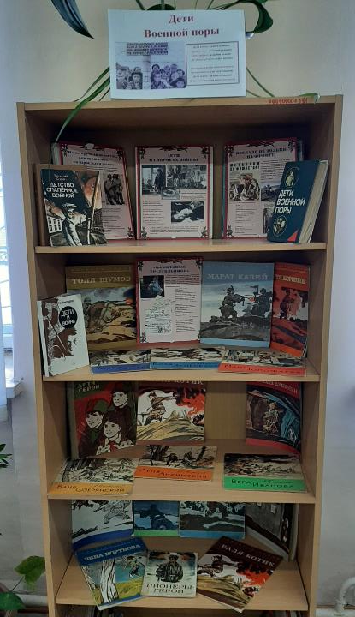

Slide 25


Slide 26
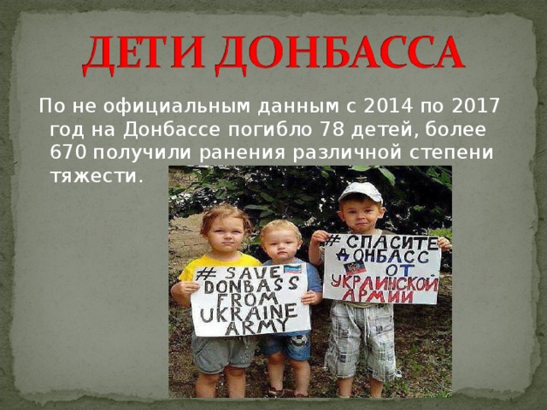

Slide 27
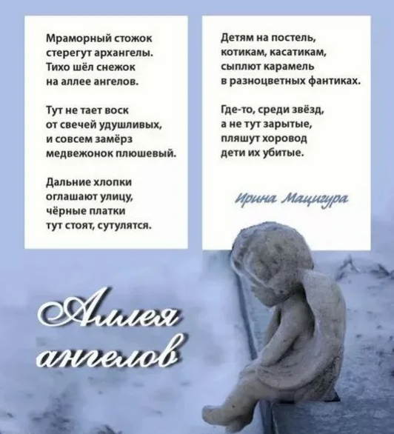

Slide 28
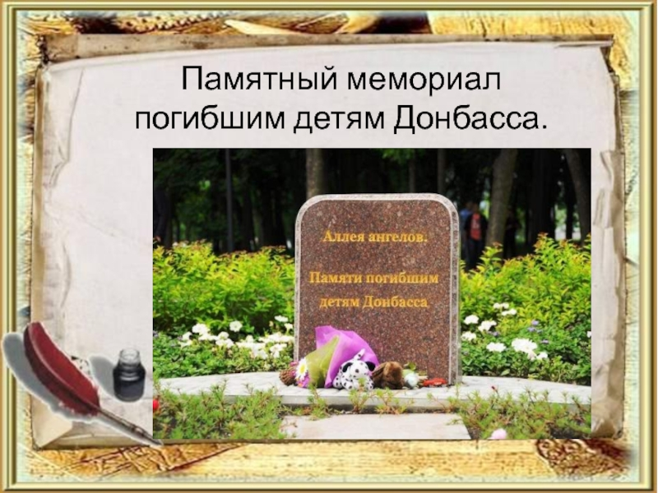

Slide 29
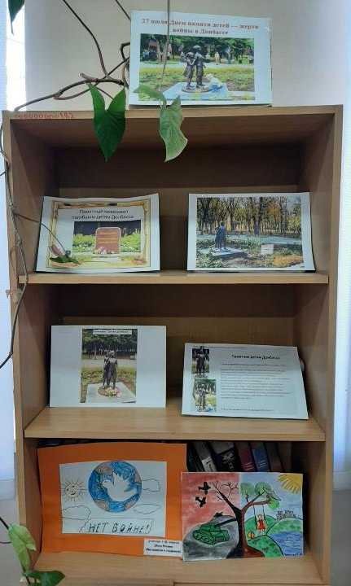

Slide 30
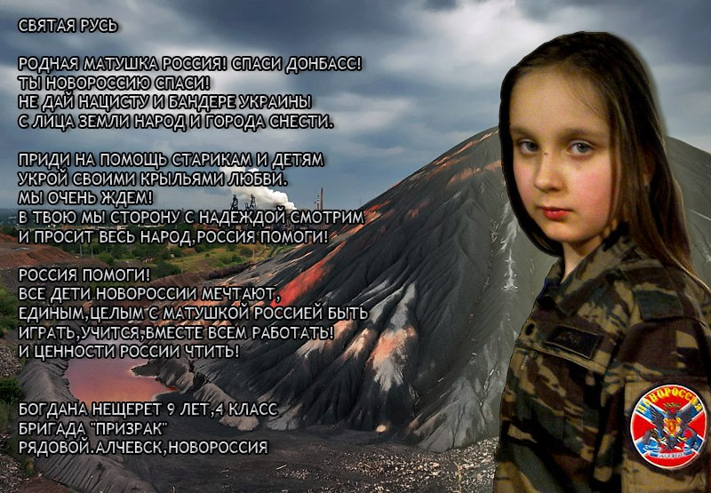

Slide 31

Слава защитникам Родины!

Slide 32
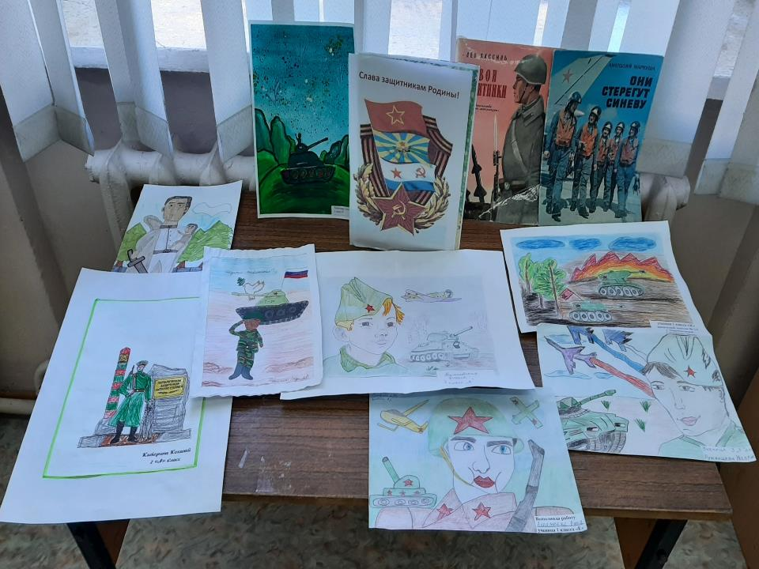

Slide 33


